Slide 1
人教版高中生物必修3第3章
第1节 植物生长素的发现（第2课时）

Slide 2
温故知新：
一、生长素的发现过程
1.1880年，达尔文的实验推论：
胚芽鞘受单侧光刺激后，导致伸长区背光面比向光面生长快，因而出现向光性弯曲。
2.1910年，鲍森-詹森的实验结论：
胚芽鞘尖端产生的影响可以透过琼脂片。
3.1914年，拜尔的实验结论：
胚芽鞘的弯曲生长，是因为尖端产生的影响在其下部分布不均匀造成的。
4.1928年，温特的实验结论：
尖端产生的化学物质能够促进下部的生长。

Slide 3
生长素究竟是什么化学物质?
①首次提取生长素类似效应的物质是什么？
②为什么能从人尿中提取？
③怎么确定这种物质就是生长素？
④植物体内具有生长素效应的物质都有什么？

Slide 4
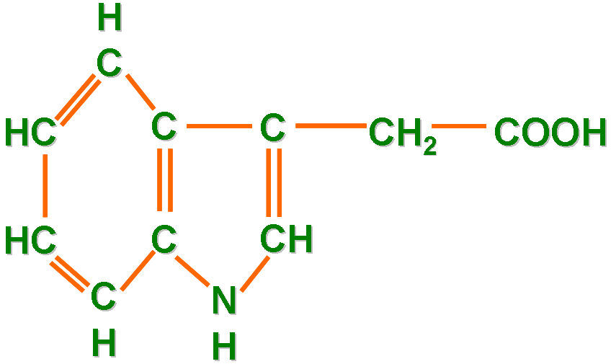
5.1934年，荷兰科学家郭葛分离出生长素，它是一种小分子有机物——吲哚乙酸（IAA）
6.具有生长素效应的物质还有：
苯乙酸（PAA）、吲哚丁酸（IBA）等。

Slide 5
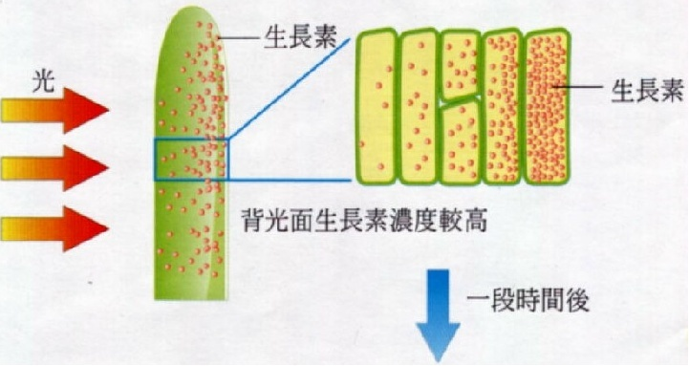
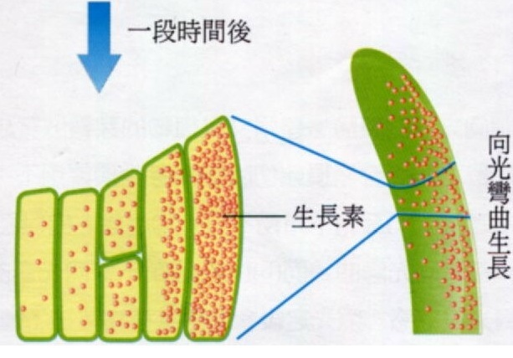
生长素如何作用使植物表现出向光性？
光
＋
胚芽鞘尖端：
①
＋
＋
生长素产生的部位
感受光刺激的部位
②
胚芽鞘尖端下面一段：
生长素作用的部位
科学家们用玉米胚芽鞘做的实验结果:
生长和弯曲的部位

Slide 6
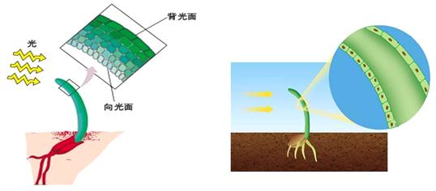
7.解释植物向光性生长的原因：
在单侧光的照射下，
生长素从向光一侧向
背光侧移动，结果背
光侧的生长素比向光
侧的多，背光侧比向光侧生长快，从而造成向
光弯曲。

Slide 7
植物向光性的其他解释
小资料：
20世纪80年代，有的学者用向日葵、萝卜作实验材料，结果发现，因单侧光照射而弯曲生长时，向光侧和背光侧的生长素含量基本相同，而向光侧的生长抑制物却多于背光侧。目前有关植物向光性的原因的探究还在继续。科学往往就在类似的争议中不断发展。
有人认为是因为向光侧的生长素在光的影响下被分解了。（如何设计实验进行探究？）
Notes:
另一种可能原因:在单侧光的刺激下，生长抑制物（可能是黄质醛）在向光一侧积累，导致向光侧生长受到抑制而背光侧生长正常，引起向光性。

Slide 8
探究：
单侧光使胚芽鞘尖端的生长素转移了，还是将生长素分解了？
一、实验步骤：将生长状况相同的胚芽鞘尖端切下来，放在琼脂切块上，分别放在黑暗中和单侧光下（见下图）。
二、实验结果，如下图：
Notes:
植物在单侧光照射下弯向光源生长。这个现象被解释为“光线能够使生长素在背光一侧比向光一侧分布多。”为什么生长素在背光一侧比向光一侧分布多呢？是因为向光侧的生长素在光的影响下被分解了，还是向光侧的生长素向背光侧转移了？为此，有人做了下述实验：
图中用一生长素不能透过的薄玻璃片将胚芽鞘分割；琼脂下方的数字表示琼脂块收集到的生长素IAA的量。

Slide 9
1.图 a和图b 说明了什么？
答：光并未影响生长素的分解和生长素的向下运输。
2.图 c和图d 说明了什么？
答：胚芽鞘被玻璃片分隔成两半，不影响生长素向 下运输和琼脂块中收集的生长素数量。
Notes:
植物在单侧光照射下弯向光源生长。这个现象被解释为“光线能够使生长素在背光一侧比向光一侧分布多。”为什么生长素在背光一侧比向光一侧分布多呢？是因为向光侧的生长素在光的影响下被分解了，还是向光侧的生长素向背光侧转移了？为此，有人做了下述实验：
图中用一生长素不能透过的薄玻璃片将胚芽鞘分割；琼脂下方的数字表示琼脂块收集到的生长素IAA的量。

Slide 10
3.图e 和图f 说明了什么？
答：在单侧光照射下，促使生长素向背光侧转移。
4.通过上述实验可得出什么结论？
答：单侧光照射下，向光侧的生长素向背光侧转移，而不是向光侧的生长素被分解。
Notes:
植物在单侧光照射下弯向光源生长。这个现象被解释为“光线能够使生长素在背光一侧比向光一侧分布多。”为什么生长素在背光一侧比向光一侧分布多呢？是因为向光侧的生长素在光的影响下被分解了，还是向光侧的生长素向背光侧转移了？为此，有人做了下述实验：
图中用一生长素不能透过的薄玻璃片将胚芽鞘分割；琼脂下方的数字表示琼脂块收集到的生长素IAA的量。

Slide 11
二、生长素的产生、运输和分布
【阅读P48，完成下列填空】
主要部位：幼嫩的芽、叶和_____________
来源：由 转变而来
发育中的种子
1.产生：
2.运输：
3.分布：相对集中地分布在 的部分，如胚芽鞘、芽和根顶端的 、 、发育中的 等。
色氨酸
极性运输： 到__________，属于 。
非极性运输：成熟组织中，通过 进行的运输 。
形态学上端
形态学下端
主动运输
韧皮部
生长旺盛
分生组织
形成层
种子和果实

Slide 12
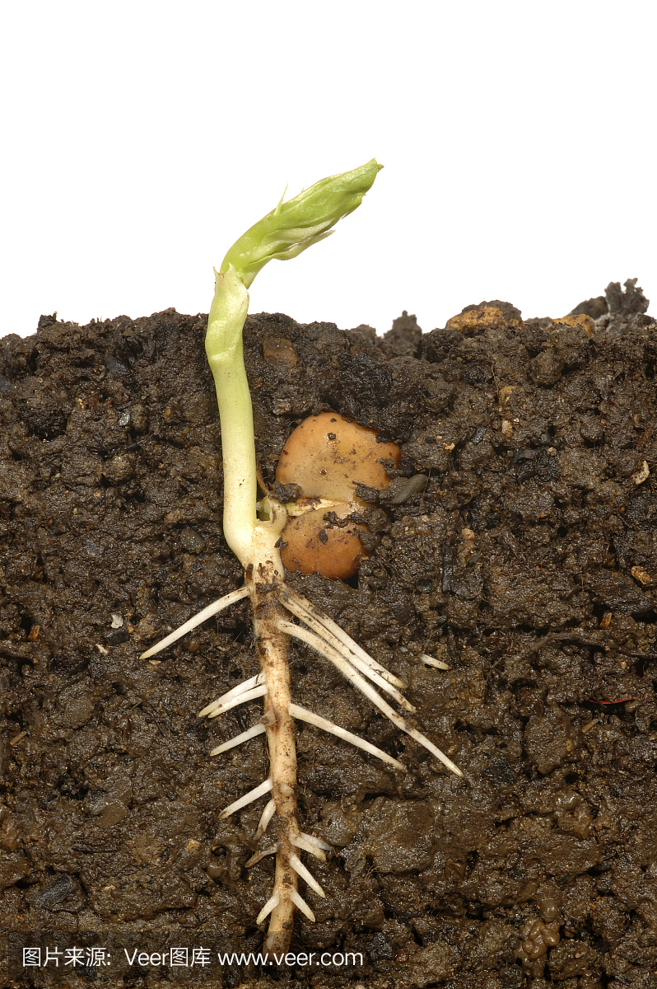
注意：
形态学的上端指的就是植物的生长方向
对于植物地上部分而言，指茎尖；
对于地下部分而言，指根尖。
a
形态学上端
b
形态学下端
C
形态学下端
d
形态学上端

Slide 13
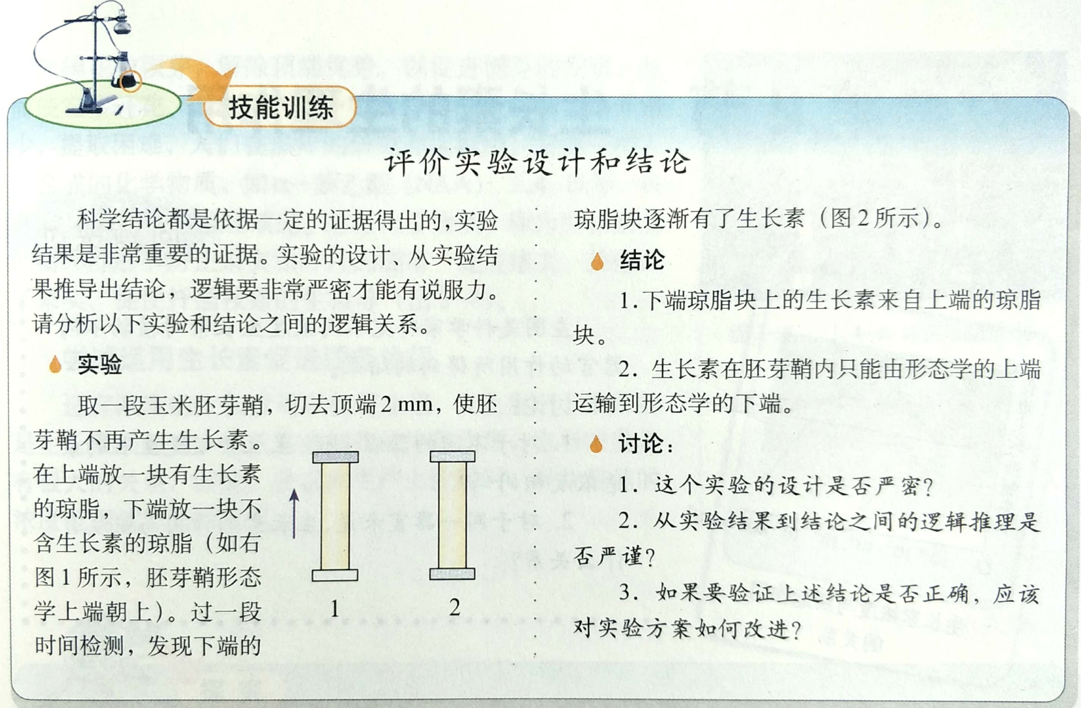
【小组讨论完成(P49)】

Slide 14
含生长素的琼脂块
形态学上端
极性运输的实验设计：
过一段时间后
形态学下端
A组
不含生长素
含生长素
B组
含生长素的琼脂块
形态学下端
过一段时间后
形态学上端
不含生长素
不含生长素

Slide 15
三、植物激素
【阅读P48，完成下列内容】
1.植物激素的概念：
由植物体内产生，能从产生部位运送到作用部位，对植物的生长发育有显著影响的微量有机物。
2.植物激素的种类：
生长素、赤霉素、脱落酸、细胞分裂素、乙烯等。
3.植物激素的特征（与动物激素比较）

Slide 16
3.植物激素的特征：
①内生性：它是植物在生活过程中，由一定部位的细胞形成的代谢产物，无专门的内分泌器官。
②移动性：自产生部位移动到作用部位，移动的方式和速度随植物激素种类的不同而不同，也随植物种类和器官特性的不同而不同。
③低浓度调节效应：植物激素在植物体内的含量极少，但调节作用显著。

Slide 17
知识归纳
色氨酸 → 生长素
达尔文
詹森
拜耳
温特
：合成过程
发现
幼嫩部位和发育中的种子
：产生部位
生
长
素
各器官相对集中的生长旺盛部位
本质：
吲哚乙酸（IAA）
：分布情况
极性运输
非级性运输
：运输方向
向光性原因：
单侧光引起的生长素分布不均

Slide 18
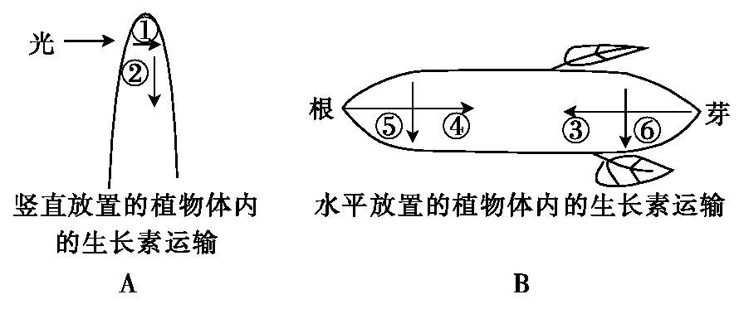
学法指导：
技巧归纳
单侧光照射胚芽鞘,使生长素从形态学上端到形态学下端极性运输的同时,在尖端产生一定程度的横向运输;同理,横放的植物,在极性运输的同时,由于受到重力的影响,生长素也存在横向运输。
A图中,表示极性运输的是②,表示横向运输的是①。其外因是单侧光,结果是生长素在背光侧分布多。
B图中,表示极性运输的是③和④,表示横向运输的是⑤和⑥。其外因是重力,结果是生长素在近地侧分布多。

Slide 19
谢
谢
谢
看
看
谢
看
谢
谢
观
观
观
2020年2月

